Slide 1

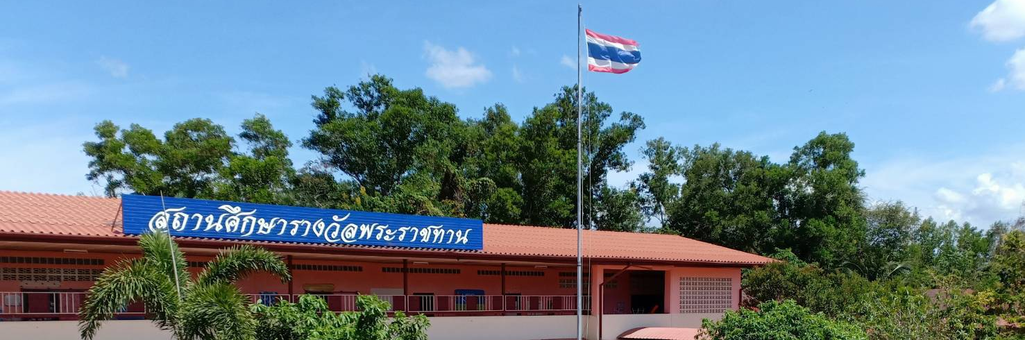
โรงเรียนบ้านหน้าควนลัง(ราษฎร์สามัคคี)
สำนักงานเขตพื้นที่การศึกษาประถมศึกษาสงขลา เขต ๒

Slide 2



Slide 3


Slide 4


Slide 5


Slide 6


Slide 7


Slide 8


Slide 9


Slide 10


Slide 11


Slide 12


Slide 13



Slide 14


Slide 15


Slide 16


Slide 17


Slide 18

iOS (version 11.0 ขึ้นไป) ดาวน์โหลดได้ที่ App Store
Android (version 4.0 ขึ้นไป) ดาวน์โหลดได้ที่ Google play Store

Slide 19

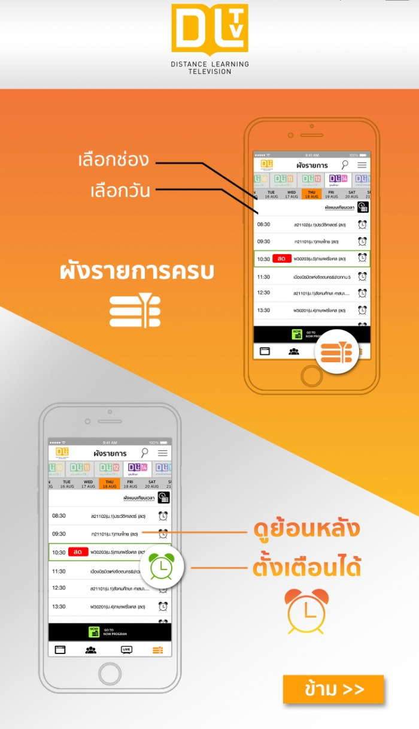

Slide 20
